Slide 1
近期国家出台的税费
支持政策
国家税务总局黄山市税务局

Slide 2
今年的《政府工作报告》指出，2022年将实施新的组合式税费支持政策，坚持阶段性措施和制度性安排相结合，减税与退税并举，预计全年退税减税约2.5万亿元。
https://mmbiz.qpic.cn/mmbiz_gif/J7KnqmAgfCaxZZJSTib9kYolTIyafygLEHhGiaVzrVVJUHK2YkOCnOP2Y888j0Y5LTzFfOb3ItbickjnrXHlomx6A/640?wx_fmt=gif&wxfrom=5&wx_lazy=1
Notes:
模板来自于 http://docer.wps.cn

Slide 3
https://mmbiz.qpic.cn/mmbiz_gif/J7KnqmAgfCaxZZJSTib9kYolTIyafygLEHhGiaVzrVVJUHK2YkOCnOP2Y888j0Y5LTzFfOb3ItbickjnrXHlomx6A/640?wx_fmt=gif&wxfrom=5&wx_lazy=1
Notes:
模板来自于 http://docer.wps.cn

Slide 4
制造业中小微企业延期缴纳
部分税费
增值税小规模纳税人免征增值税
目 录
安徽省减按50％征收
“六税两费”
增值税期末留抵退税政策

Slide 5
一
制造业中小微企业延期缴纳部分税费

Slide 6
出台背景
《国家税务总局 财政部关于延续实施制造业中小微企业延缓缴纳部分税费有关事项的公告》（国家税务总局公告2022年第2号）
为贯彻落实党中央、国务院决策部署，促进工业经济平稳增长，支持制造业中小微企业发展，明确延续实施制造业中小微企业延缓缴纳部分税费有关事项。
Notes:
模板来自于 http://docer.wps.cn

Slide 7
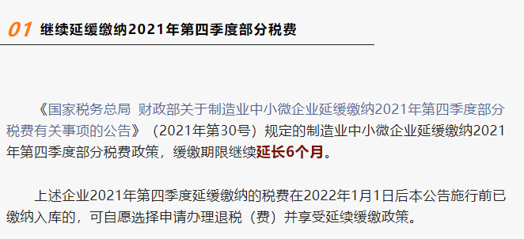
Notes:
模板来自于 http://docer.wps.cn

Slide 8
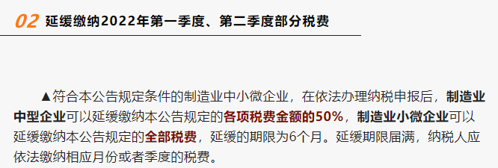
Notes:
模板来自于 http://docer.wps.cn

Slide 9
Notes:
模板来自于 http://docer.wps.cn

Slide 10
二
增值税小规模纳税人免征
增值税

Slide 11
出台背景
李克强总理在《政府工作报告》中明确提出“对小规模纳税人阶段性免征增值税”。3月24日，财政部、税务总局制发《财政部 税务总局关于对增值税小规模纳税人免征增值税的公告》（2022年第15号），为确保相关政策顺利实施，税务总局制发《纳税人免征增值税等征收管理事项的公告》（国家税务总局公告2022年第6号），就相关征管问题进行了明确。
Notes:
模板来自于 http://docer.wps.cn

Slide 12
《财政部 税务总局关于对增值税小规模纳税人免征增值税的公告》
（财政部 税务总局公告2022年第15号）
自2022年4月1日至2022年12月31日，增值税小规模纳税人适用3%征收率的应税销售收入，免征增值税；适用3%预征率的预缴增值税项目，暂停预缴增值税。
Notes:
模板来自于 http://docer.wps.cn

Slide 13
《国家税务总局关于小规模纳税人免征增值税等征收管理事项的公告》
（国家税务总局公告2022年第6号）
增值税小规模纳税人适用3%征收率应税销售收入免征增值税的，应按规定开具免税普通发票。纳税人选择放弃免税并开具增值税专用发票的，应开具征收率为3%的增值税专用发票。
Notes:
模板来自于 http://docer.wps.cn

Slide 14
三
安徽省财政厅 国家税务总局安徽省税务局
关于我省小规模纳税人、小微企业和个体工商户
减按50％征收“六税两费”

Slide 15
出台背景
《安徽省财政厅 国家税务总局安徽省税务局关于我省小规模纳税人、小微企业和个体工商户减按50％征收“六税两费”的通知》（皖财税法〔2022〕241号）
为贯彻落实党中央、国务院关于持续推进减税降费的决策部署，进一步支持小微企业发展
Notes:
模板来自于 http://docer.wps.cn

Slide 16
https://mmbiz.qpic.cn/mmbiz_gif/J7KnqmAgfCaxZZJSTib9kYolTIyafygLEHhGiaVzrVVJUHK2YkOCnOP2Y888j0Y5LTzFfOb3ItbickjnrXHlomx6A/640?wx_fmt=gif&wxfrom=5&wx_lazy=1
Notes:
模板来自于 http://docer.wps.cn

Slide 17
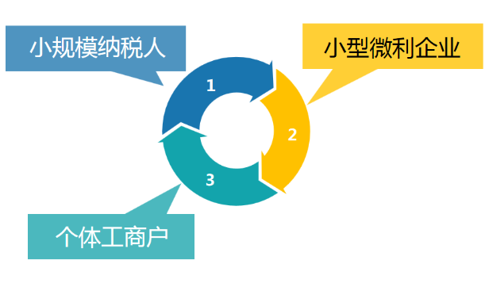
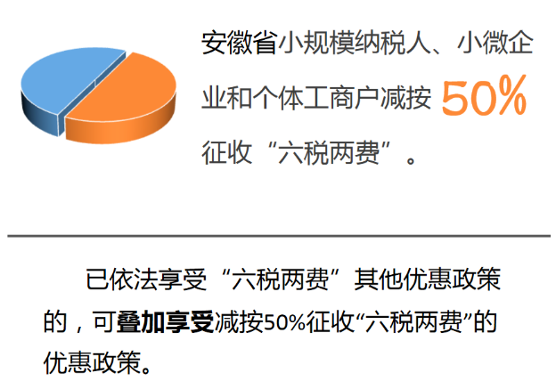
https://mmbiz.qpic.cn/mmbiz_gif/J7KnqmAgfCaxZZJSTib9kYolTIyafygLEHhGiaVzrVVJUHK2YkOCnOP2Y888j0Y5LTzFfOb3ItbickjnrXHlomx6A/640?wx_fmt=gif&wxfrom=5&wx_lazy=1
Notes:
模板来自于 http://docer.wps.cn

Slide 18
关于纳税人未及时申报享受“六税两费”减免优惠的处理方式
纳税人符合条件但未及时申报享受“六税两费”减免优惠的，可依法申请抵减以后纳税期的应纳税费款或者申请退还。
https://mmbiz.qpic.cn/mmbiz_gif/J7KnqmAgfCaxZZJSTib9kYolTIyafygLEHhGiaVzrVVJUHK2YkOCnOP2Y888j0Y5LTzFfOb3ItbickjnrXHlomx6A/640?wx_fmt=gif&wxfrom=5&wx_lazy=1
Notes:
模板来自于 http://docer.wps.cn

Slide 19
四
增值税期末留抵退税政策

Slide 20
出台背景
《财政部 税务总局关于进一步加大增值税期末留抵退税政策实施力度的公告》（财政部 税务总局公告2022年第14号）
为支持小微企业和制造业等行业发展，提振市场主体信心、激发市场主体活力
Notes:
模板来自于 http://docer.wps.cn

Slide 21
适用范围
1、符合国家税务总局划型标准的小微企业（含个体工商户）
2、制造业等六个行业
←
→
←
→
←
→
Notes:
模板来自于 http://docer.wps.cn

Slide 22
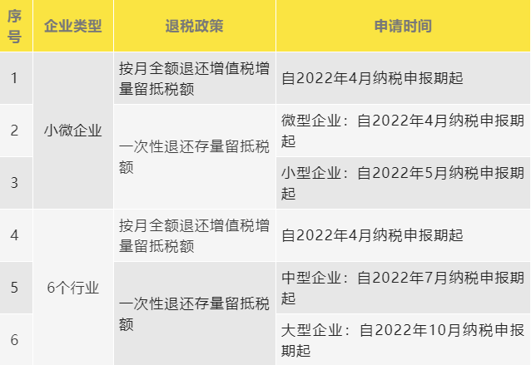
留抵退税基本政策
Notes:
模板来自于 http://docer.wps.cn

Slide 23
办理流程
纳税人应在纳税申报期内，完成当期增值税纳税申报后，在规定的留抵退税申请期间内通过电子税务局或办税服务厅提交《退（抵）税申请表》。
2022年4月至6月的留抵退税申请时间，延长至每月最后一个工作日。
Notes:
模板来自于 http://docer.wps.cn

Slide 24
https://mmbiz.qpic.cn/mmbiz_gif/J7KnqmAgfCaxZZJSTib9kYolTIyafygLEHhGiaVzrVVJUHK2YkOCnOP2Y888j0Y5LTzFfOb3ItbickjnrXHlomx6A/640?wx_fmt=gif&wxfrom=5&wx_lazy=1
Notes:
模板来自于 http://docer.wps.cn

Slide 25
美丽黄山 美好税务
感谢观看！

